Slide 1

«Скоростные перевозки грузов на ВСЖМ-1 Москва-СПБ»
Студенты: Лещишин Игорь, Цикин Антон, Горбунов Владислав, Кудряшов Сергей
Группы: ПУИ-171, ПИН-171
Notes:
Это светлый титульный слайд. Выберите один, а другой удалите.

Slide 2
Предпосылки:
Поэтапное увеличение пассажиропотока предполагает недозагрузку инфраструктуры ВСЖМ-1 в первые годы эксплуатации;
Возможность использовать недозагруженные нитки графика и ночное окно для перевозки грузов повышает доходность от использования инфраструктуры и снижает срок окупаемости проекта;
Уникальная возможность выйти на рынок логистики с самым быстрым сервисом доставки корреспонденции и товаров электронной торговли в форматах «пункт выдачи – пункт выдачи» и «из рук в руки»;
Наличие в участниках проекта партнеров с компетенциями в логистике (СберЛогистика).
Notes:
Это элементы, которыми можно воспользоваться для обособления пунктов.
Нужно скопировать необходимый элемент на пустой слайд, а в конце не забыть удалить этот слайд с образцом. Для изменения размера элемента рекомендуется его разгруппировать.

Slide 3
Требуемые контакты,
потенциальные партнеры
Контакты:
Романов Дмитрий Владимирович, VK, преподаватель ДПИШ
……
Партнеры:
СберЛогистика
СДЭК
АВИТО
Озон
ВайлдБерриз
Аэрофлот Карго

Slide 4
Основные треки диссертационной работы:
Подвижной состав:
Технология перевозки в проектируемом пассажирском подвижном составе, трансформация части пространства в «купе», багажный вагон, грузовой поезд. Возможности, ограничения. Финансово-экономические показатели проекта. Программно-аппаратный модуль диагностики и мониторинга объектов железнодорожной инфраструктуры ВСМ
Сопутствующая инфраструктура:
Создание распределительных центров при депо/вокзалах, вокзальная инфраструктура приема-выдачи отправлений, логистика на вокзале (сервисная зона – поезд). Возможности, ограничения. Финансово-экономические показатели проекта.
ИТ инфраструктура:
Проектирование и разработка ИС, автоматизирующей полный цикл обработки грузовых отправлений - от приёма до выдачи получателю.
Notes:
Это элементы, которыми можно воспользоваться для обособления пунктов.
Нужно скопировать необходимый элемент на пустой слайд, а в конце не забыть удалить этот слайд с образцом. Для изменения размера элемента рекомендуется его разгруппировать.

Slide 5
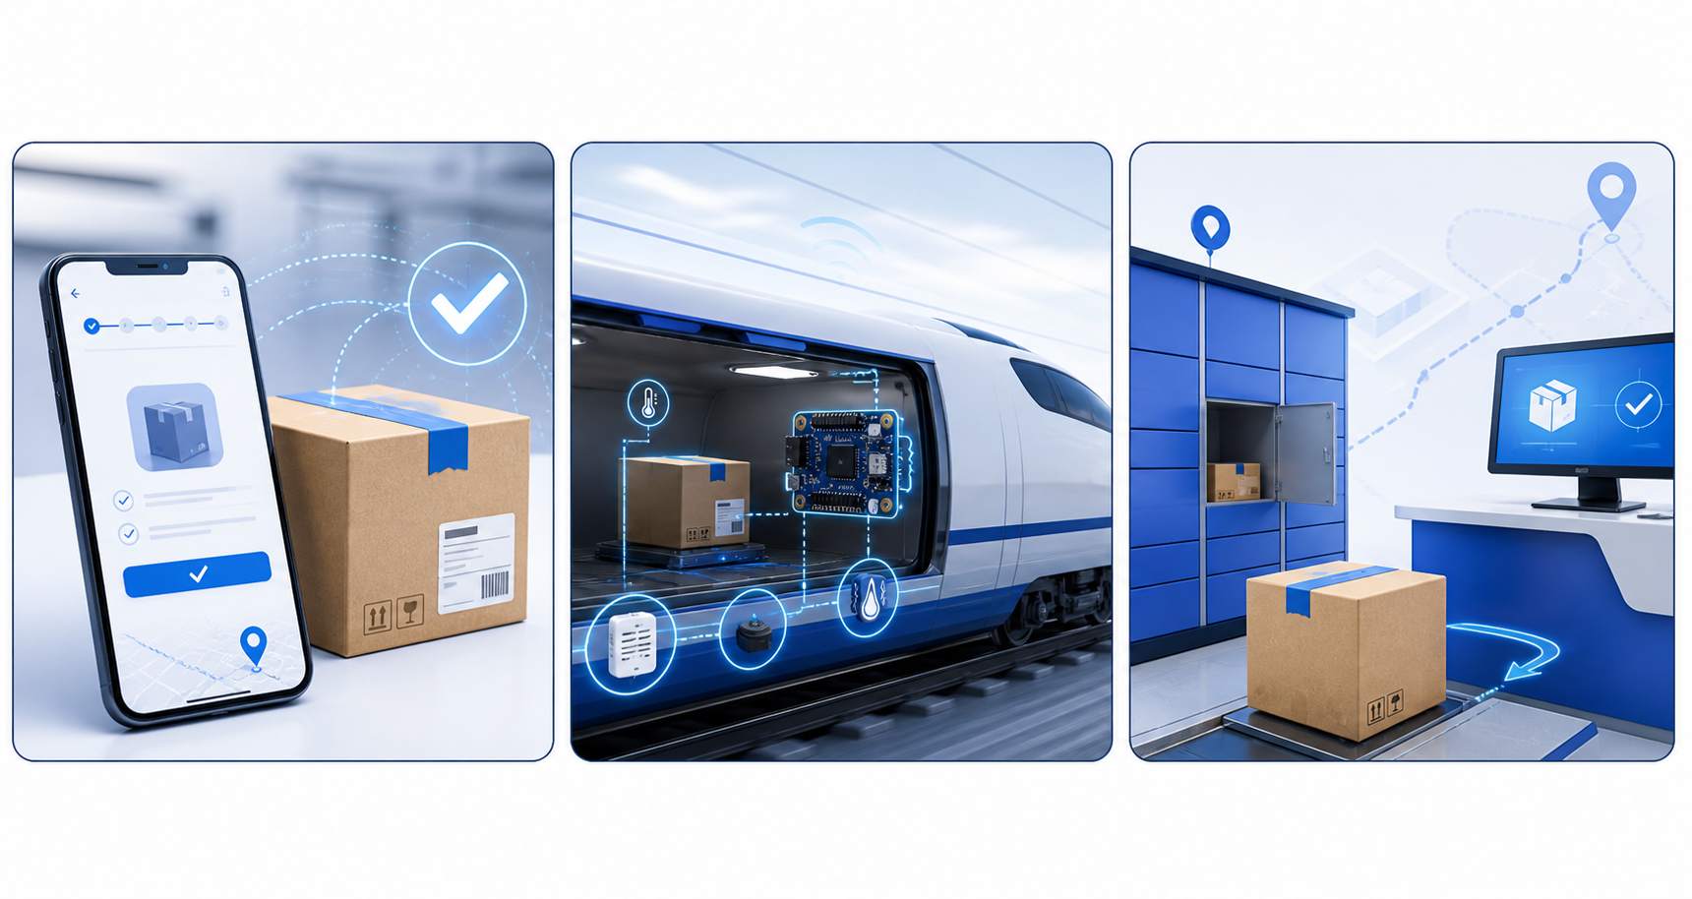
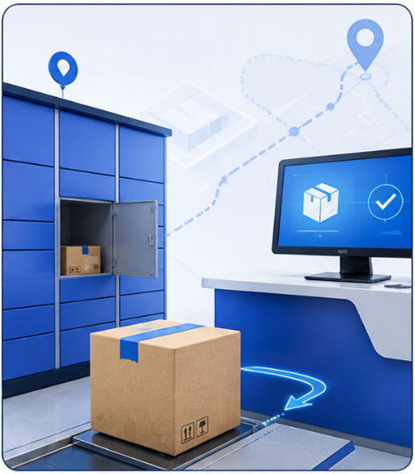
Общая концепция IT-части и
Инфраструктуры проекта
1. Оформление отправления
2. Перевозка и мониторинг
3. Доставка получателю
Отправитель создает заявку в мобильном приложении и регистрирует посылку в системе.
Мониторинг движения, контроль статуса перевозки
После прибытия система автоматически передает посылку в курьерскую доставку или ПВЗ.

Slide 6
Общая концепция IT-части и
Инфраструктуры проекта
1. Клиентский уровень
Пользователь взаимодействует с системой через мобильное приложение, веб-интерфейс и специализированные панели операторов.
2. Сервисный уровень
Бизнес-логика реализуется в виде микросервисов, отвечающих за оформление отправлений, мониторинг, уведомления, маршрутизацию и обработку событий.
3. Инфраструктурный уровень
Платформа опирается на API, базы данных, телеметрию, средства мониторинга и механизмы безопасной интеграции с внешними системами.

Slide 7
2 вектора развития
28-29 гг.
Перевозка мелких отправлений в пассажирском подвижном составе ВСМ
30 г.+
Перевозка отправлений в специализированном подвижном составе ВСМ
1. Запуск перевозок корреспонденции в формате Экспресс-Л с автоматизацией процессов и повышением качества сервиса.
2. Подготовка бизнес-плана, заказ на проектирование подвижного состава
и инфраструктуры (распределительные центры, сервисные зоны и т.д.).
Запуск грузовых составов с введение в эксплуатацию сопутствующей инфраструктуры.

